Slide 1


EN PRATIQUE :
VIGNETTES CLINIQUES COMMENTÉES
À PARTIR D’AGENDAS DU SOMMEIL COMPLÉTÉS
FR-IDS-00043 – 12/2025
avec le concours du

Slide 2
Utilité de l’agenda de sommeil :
outil de diagnostic, suivi et traitement
  Pour le patient
  Prise de conscience de sa plainte
  Valorisation de son ressenti
  Pour le professionnel de santé
  Évaluation du temps total de sommeil nécessaire
  Gage de motivation
  Évaluation des mesures d’hygiène de sommeil
  Suivi du traitement

Slide 3

Comment remplir son agenda de sommeil ?
L’agenda du sommeil doit être rempli à deux moments de la journée :
Le matin pour indiquer
comment s’est déroulée la nuit*
  L’heure de lever et de coucher
  Les horaires d’endormissement et de réveil
  Les réveils nocturnes et leur durée
  La qualité de la nuit et la forme au réveil
  Préciser si des éléments ont pu interférer avec le sommeil : mal de tête, douleurs, sport tard le soir
  Les traitements pris
  2. Le soir pour noter ce que le patient
  a vécu pendant la journée
  S’il y a eu des siestes
  S’il y a eu des moments de somnolence (en indiquant « S »)
  La forme globale tout au long de la journée
À remplir pendant 3 semaines, idéalement sur une période de travail et une période de vacances
* Ne jamais compléter l’agenda de sommeil pendant la nuit : c’est un outil subjectif (noter la perception de sommeil ou d’éveil)

Slide 4


Slide 5
Cas patient n°1
Insomnie de fin de nuit
avec le concours du

Slide 6
Description du cas patient
Mr G, âgé de 45 ans
Se sent fatigué dans la journée, a besoin de dormir du fait de nombreux réveils nocturnes, a un sommeil instable et un réveil définitif à 3 h du matin avec rarement un ré-endormissement.
Insomnie débutée il y a 2 ans après le décès de son père, se sent dynamique cependant au travail et dans sa vie sociale même en dépit de son insomnie qui lui donne une asthénie de fond.
Il ronfle un peu, a un IMC de 27, a pris un peu de poids depuis 2 ans et sent le besoin de faire des siestes diurnes qui ne sont pas toujours possibles.
Il est moyennement reposé par ses siestes et a fait état d’une prise de poids récente.

Slide 7
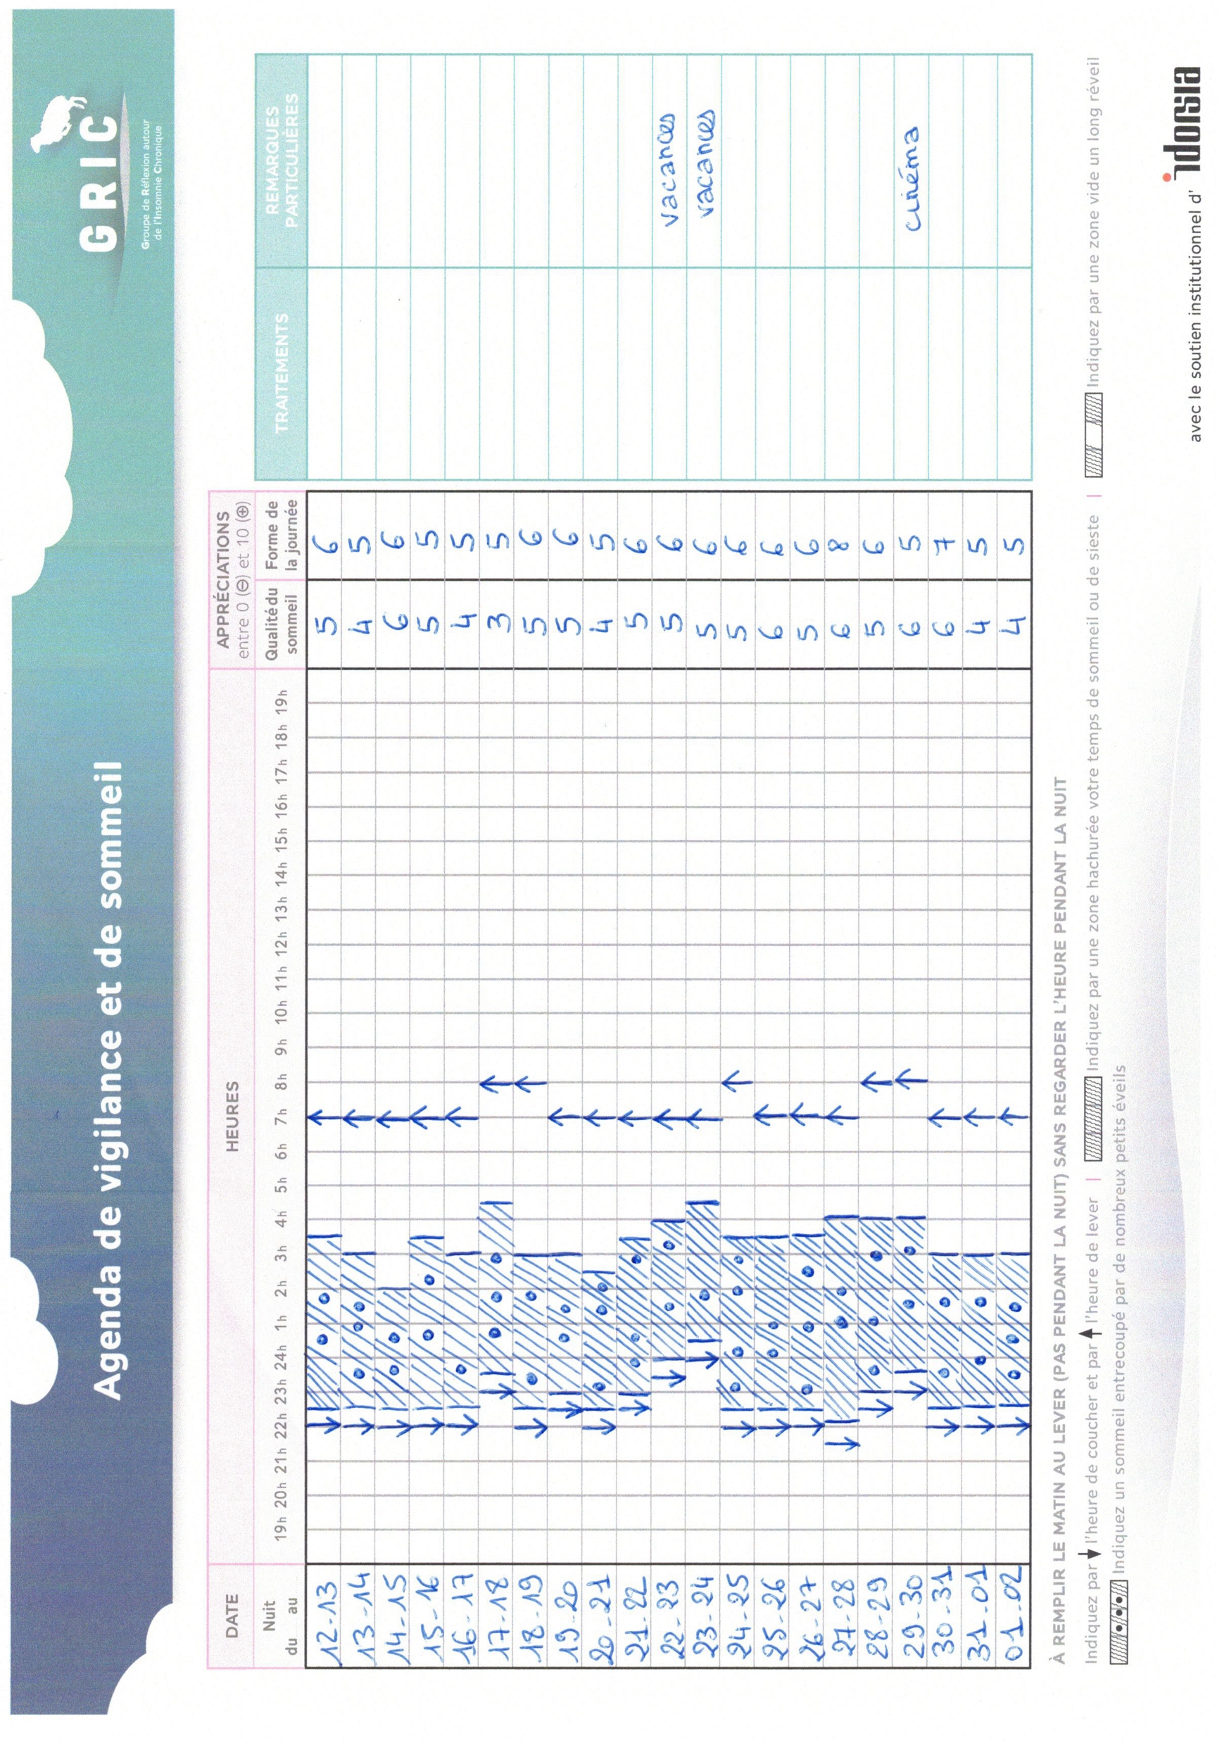

Analyse de son agenda du sommeil
Que voyez-vous ?
Endormissement rapide
Réveil matinal précoce

Slide 8
Analyse de son agenda du sommeil
À quoi pensez-vous ?
Dépression / anxiété
Douleur
Alcool
SAHOS
SAHOS : Syndrome d'Apnées-Hypopnées Obstructives du Sommeil

Slide 9
Analyse de son agenda du sommeil
Que proposez-vous comme conseils ?
Faire un examen du sommeil pour éliminer un SAHOS
SAHOS : Syndrome d'Apnées-Hypopnées Obstructives du Sommeil

Slide 10
Que s’est-il passé pour ce patient ?
Polysomnographie révèle un SAHOS très léger et une légère inversion des sommeils profonds avec un réveil matinal précoce à 3h30 du matin
Bilan thyroïdien négatif
HAD-A 18 et HAD-D 16
→ C’est une dépression masquée
SAHOS : Syndrome d'Apnées-Hypopnées Obstructives du Sommeil
HAD-A et HAD-D : Hospital Anxiety and Depression scale

Slide 11
Cas patient n°2
Insomnie d’endormissement
avec le concours du

Slide 12
Description du cas patient
Mme T. âgée de 46 ans, chargée de projet informatique, sans antécédent particulier.
Elle dort mal depuis sa première grossesse, il y a 16 ans, avec une aggravation progressive, « elle n’a jamais été une grosse dormeuse ».
Actuellement, elle a un stress élevé (sa mère a une récidive de cancer du sein) et est très inquiète, et prend ponctuellement un antipsychotique neuroleptique. De plus, elle fait face à une charge de travail importante.
Elle rapporte des antécédents familiaux de problèmes d’endormissement chez sa mère et chez sa grand-mère avec de probables impatiences.
Son taux de ferritine est de 32 ng/mL.

Slide 13
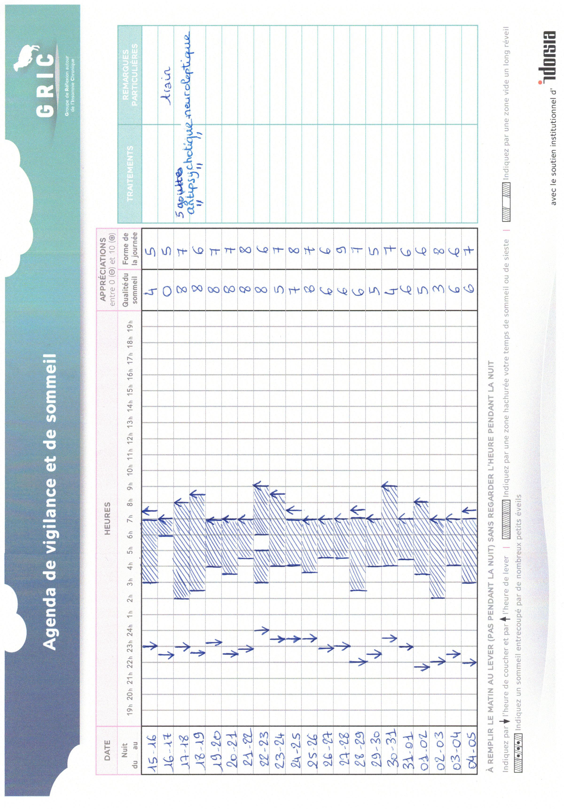
Analyse de son agenda du sommeil
Que voyez-vous ?
Un coucher à heures régulières en moyenne à 23h (entre 21h45 et minuit)
Un lever plus irrégulier : entre 7h et 9h
Il met entre 3h et 7h pour s’endormir ; lorsqu’il s’endort, il dort d’une traite
Il est plutôt en forme la journée
Il a pris 2 fois un antipsychotique neuroleptique
Notes:
Refaire l’agenda en couleur

Slide 14
Analyse de son agenda du sommeil
À quoi pensez-vous ?
  Stress émotionnel ou professionnel
  Conditions environnementales non propices au sommeil
  Mauvaises habitudes de sommeil
  Chronotype du soir
  Médicaments : prise tardive de stimulants
  Douleurs
  SJSR
SJSR : Syndrome des Jambes Sans Repos
Notes:
Refaire l’agenda en couleur

Slide 15
Analyse de son agenda du sommeil
Que proposez-vous comme conseils ?
Prise en charge des impatiences
Mesures d’hygiène de sommeil car temps passé au lit excessif :
    Mettre en place un coucher plus tardif
    Horaires réguliers
    Aide à l’arrêt définitif de l’antipsychotique neuroleptique
    Conseils d’hygiène de sommeil classiques
Notes:
Refaire l’agenda en couleur

Slide 16
Que s’est-il passé pour ce patient ?
La patiente a eu une supplémentation en fer, ce qui a amélioré son syndrome des jambes sans repos, l’endormissement a été plus rapide, elle perçoit son sommeil comme « moins agité ».
Elle a mis en place des horaires plus réguliers : coucher à 23h30 pour un lever à 7h lorsqu’elle travaille, sinon plutôt minuit-8h si elle ne travaille pas.
Elle prend encore ponctuellement 3 goutes de neuroleptique si rumination +++ (mère malade).

Slide 17
Cas patient n°3
Insomnie de maintien
avec le concours du

Slide 18
Description du cas patient
Mme R. âgée de 60 ans, consultante, vit en couple, a un fils adulte.
Antécédents : maladie de Basedow, ménopausée depuis 2017, a
de l’arthrose. Ne fume pas, ne se drogue pas, consomme très peu d’alcool et jusqu'à 3 tasses / matinée de café.
Activité physique : gymnastique 1h par semaine. Elle a un poids normal pour sa taille.
Le sommeil n'a jamais été réparateur et a toujours été sensible au moindre bruit. Il existe des difficultés de maintien (nombreux éveils brefs) et un sommeil non réparateur avec une grande fatigue au lever.
Les bouffées de chaleur sont sévères et éveillantes, de même que les douleurs d'arthrose.

Slide 19
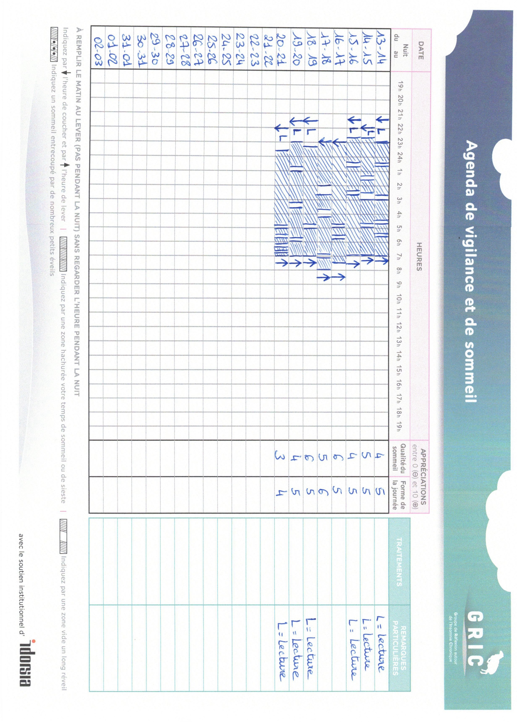
Analyse de son agenda du sommeil
Que voyez-vous ?
Temps de lecture au lit. Pas de difficulté d'endormissement
Sommeil fragmenté par plusieurs éveils
Absence de réveil matinal précoce
Léger décalage du rythme veille- sommeil le week-end
Fatigue en journée
(cf notes de la journée)

Slide 20
Analyse de son agenda du sommeil
À quoi pensez-vous ?
Insomnie de maintien
Possibles nuisances environnementales
Possibles douleurs éveillantes
Interroger la patiente sur d'éventuels signes d'apnée du sommeil

Slide 21
Analyse de son agenda du sommeil
Que proposez-vous comme conseils ?
Heure de lever constante, à 7h30 au plus tard
Arrêt de la lecture au lit : se mettre en tenue de nuit, lire dans un fauteuil et n'aller au lit que pour dormir
Coucher au plus tôt à 22h30

Slide 22
Que s’est-il passé pour ce patient ?
On propose une thérapie cognitivo-comportementale qui se montre efficace en quelques semaines.

